Slide 1
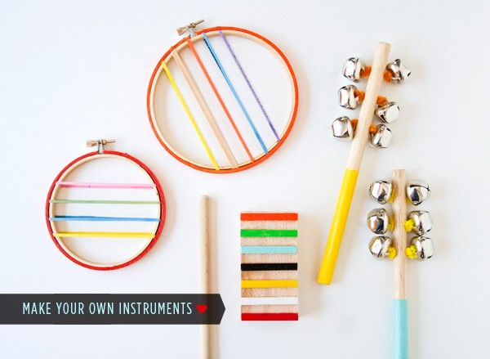
Vyrob si svoj hudobný nástroj

Slide 2
Hudobný nástroj zo slamiek

Slide 3
Z papiera

Slide 4
Bubny z konzervy

Slide 6
Zvonkohra

Slide 7
Gitara

Slide 10
Hrkálky

Slide 13
Činely

Slide 14
Xylofón

Slide 17
Klik-klak

Slide 21
Gong

